Slide 1

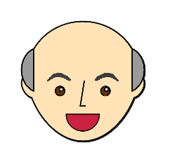



S L World
Resultado do Quiz
Pontuação:
Tempo:

